Slide 1
YOU DON’T KNOW JS
타입과 문법, 스코프와 클로저
4주차
Part 2 – 호이스팅, 스코프 클로저

Slide 2



CH 04 호이스팅 – 닭이 먼저냐 달걀이 먼저냐
자바스크립트 프로그램이 실행되면 코드가 한 줄 한 줄 위에서부터 차례대로 해석될 것이라고 생각하기 쉽다. 대체로 옳은 생각이지만 이런 추정 때문에 프로그램을 잘못 이해하는 경우가 있다.

Slide 3


CH 04 호이스팅 – 닭이 먼저냐 달걀이 먼저냐
자바스크립트 프로그램이 실행되면 코드가 한 줄 한 줄 위에서부터 차례대로 해석될 것이라고 생각하기 쉽다. 대체로 옳은 생각이지만 이런 추정 때문에 프로그램을 잘못 이해하는 경우가 있다.

Slide 4
CH 04 호이스팅 – 컴파일러는 두 번 공격한다
자바스크립트 엔진은 코드를 인터프리팅하기 전에 컴파일한다.
첫 번째 구문은 선언문으로 컴파일레이션 단계에서 처리된다.
두 번째 구문은 대입문으로 실행 단계까지 내버려둔다.
var a;
var a = 2;
a = 2;

Slide 5


CH 04 호이스팅 – 컴파일러는 두 번 공격한다
자바스크립트 엔진은 코드를 인터프리팅하기 전에 컴파일한다.
첫 번째 구문은 선언문으로 컴파일레이션 단계에서 처리된다.
두 번째 구문은 대입문으로 실행 단계까지 내버려둔다.

Slide 6
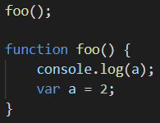
CH 04 호이스팅 – 컴파일러는 두 번 공격한다
호이스팅(Hoisting)이란 변수와 함수 선언문을 선언된 위치에서 코드의 꼭대기로 끌어올리는 동작을 말한다.
선언문이 대입문 보다 먼저다.

Slide 7
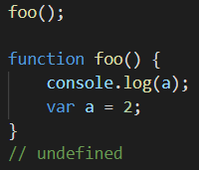
CH 04 호이스팅 – 컴파일러는 두 번 공격한다
호이스팅(Hoisting)이란 변수와 함수 선언문을 선언된 위치에서 코드의 꼭대기로 끌어올리는 동작을 말한다.
선언문이 대입문 보다 먼저다.
호이스팅은 스코프별로 작동한다.

Slide 8
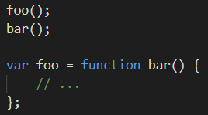
CH 04 호이스팅 – 컴파일러는 두 번 공격한다
호이스팅(Hoisting)이란 변수와 함수 선언문을 선언된 위치에서 코드의 꼭대기로 끌어올리는 동작을 말한다.
선언문이 대입문 보다 먼저다.
호이스팅은 스코프별로 작동한다.

Slide 9
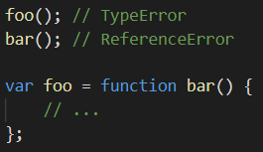
CH 04 호이스팅 – 컴파일러는 두 번 공격한다
호이스팅(Hoisting)이란 변수와 함수 선언문을 선언된 위치에서 코드의 꼭대기로 끌어올리는 동작을 말한다.
선언문이 대입문 보다 먼저다.
호이스팅은 스코프별로 작동한다.
함수 선언문은 끌어올려지지만 함수 표현식은 다르다.

Slide 10
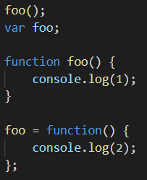
CH 04 호이스팅 – 함수가 먼저다
호이스팅(Hoisting)이란 변수와 함수 선언문을 선언된 위치에서 코드의 꼭대기로 끌어올리는 동작을 말한다.
선언문이 대입문 보다 먼저다.
호이스팅은 스코프별로 작동한다.

Slide 11
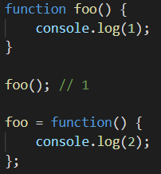
CH 04 호이스팅 – 함수가 먼저다
호이스팅(Hoisting)이란 변수와 함수 선언문을 선언된 위치에서 코드의 꼭대기로 끌어올리는 동작을 말한다.
선언문이 대입문 보다 먼저다.
호이스팅은 스코프별로 작동한다.
먼저 함수가 끌어올려지고 다음으로 변수가 올라간다.

Slide 12
CH 04 호이스팅 – 함수가 먼저다
호이스팅(Hoisting)이란 변수와 함수 선언문을 선언된 위치에서 코드의 꼭대기로 끌어올리는 동작을 말한다.
선언문이 대입문 보다 먼저다.
호이스팅은 스코프별로 작동한다.
먼저 함수가 끌어올려지고 다음으로 변수가 올라간다.
‘var foo’는 ‘function foo()’ 선언문보다 앞서 선언됐지만, 함수 선언문이 일반 변수 위로
끌어올려 졌다. 많은 중복 변수 선언문이 사실상 무시됐지만 중복 함수 선언문은 앞선
것들을 겹쳐쓴다.

Slide 13
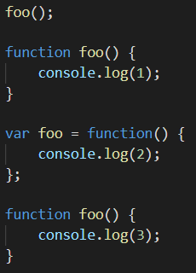
CH 04 호이스팅 – 함수가 먼저다
호이스팅(Hoisting)이란 변수와 함수 선언문을 선언된 위치에서 코드의 꼭대기로 끌어올리는 동작을 말한다.
선언문이 대입문 보다 먼저다.
호이스팅은 스코프별로 작동한다.
먼저 함수가 끌어올려지고 다음으로 변수가 올라간다.
중복 함수 선언문은 앞선 것들을 겹쳐쓴다.

Slide 14
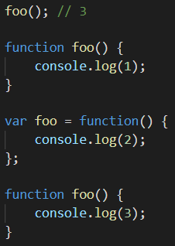
CH 04 호이스팅 – 함수가 먼저다
호이스팅(Hoisting)이란 변수와 함수 선언문을 선언된 위치에서 코드의 꼭대기로 끌어올리는 동작을 말한다.
선언문이 대입문 보다 먼저다.
호이스팅은 스코프별로 작동한다.
먼저 함수가 끌어올려지고 다음으로 변수가 올라간다.
중복 함수 선언문은 앞선 것들을 겹쳐쓴다.

Slide 15
CH 05 스코프 클로저 - 깨달음
클로저는 자바스크립트의 모든 곳에 존재한다.
클로저는 새롭게 문법과 패턴을 배워야 할 특별한 도구가 아니다.
클로저는 렉시컬 스코프에 의존해 코드를 작성한 결과로 그냥 발생한다.
모든 코드에서 클로저는 생성되고 사용된다.

Slide 16
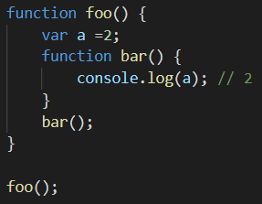
CH 05 스코프 클로저 - 핵심
클로저는 함수가 속한 렉시컬 스코프를 기억하여 함수가 렉시컬 스코프 밖에서 실행될 때에도 이 스코프에 접근할 수 있게 하는 기능을 뜻한다.
함수 bar는 렉시컬 스코프 검색 규칙을 통해 바깥 스코프의 변수 a에 접근할 수 있다.
a를 참조하는 bar를 설명하는 가장 정확한 방식은 렉시컬 스코프 검색 규칙에 따라 설명하는 것이고, 이 규칙은 클로저의 일부일 뿐이다.
학술적인 관점에서 bar는 foo 스코프에 대한 클로저를 가지며, bar는 foo 스코프에서 닫힌다.

Slide 17
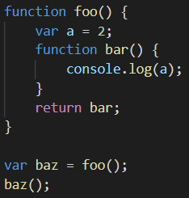
CH 05 스코프 클로저 - 핵심

Slide 18
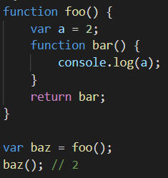
CH 05 스코프 클로저 - 핵심
함수 bar()는 foo()의 렉시컬 스코프에 접근할 수 있고, bar() 함수 자체를 값으로 넘긴다.
위 코드는 bar를 참조하는 함수 객체 자체를 반환한다.
foo()를 실행하여 반환한 값을 baz라 불리는 변수에 대입하고 실제로는 baz() 함수를 호출했다.
이 경우에 함수 bar는 함수가 선언된 렉시컬 스코프 밖에서 실행됐다.

Slide 19
CH 05 스코프 클로저 - 핵심
가비지 콜렉터가 사용하지 않는 메모리를 해제시키기 때문에 foo()가 실행된 후에는 내부 스코프가 사라졌다고 생각할 것이다.
사실 foo의 내부 스코프는 여전히 사용 중이므로 해제되지 않는다.
선언된 위치 덕에 bar()는 foo() 스코프에 대한 렉시컬 스코프 클로저를 가지고, foo()는 bar()가 나중에 참조할 수 있도록 스코프를 살려둔다.
즉, bar()는 여전히 해당 스코프에 대한 참조를 가지는데, 그 참조를 바로 클로저라고 부른다.
함수는 원래 코드의 렉시컬 스코프에서 완전히 벗어나 호출됐다.
클로저는 호출된 함수가 원래 선언된 렉시컬 스코프에 계속해서 접근할 수 있도록 허용한다.
어떤 방식이든 함수를 값으로 넘겨 다른 위치에서 호출하는 행위는 모두 클로저가 작용한 예다.

Slide 20
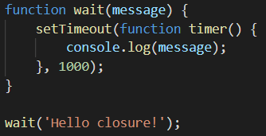
CH 05 스코프 클로저 – 이제 나는 볼 수 있다
내부 함수 timer를 setTimeout()에 인자로 넘겼다.
timer 함수는 wait() 함수의 스코프에 대한 스코프 클로저를 가지고 있으므로 변수 message에 대한 참조를 유지하고 사용할 수 있다.
wait()은 실행 1초 후, wait의 내부 스코프는 사라져야 하지만 익명의 함수가 여전히 해당 스코프에 대한 클로저를 가지고 있다.
엔진 내부 깊숙한 곳의 내장 함수 setTimeout()에는 인자의 참조가 존재한다.
엔진은 해당 함수 참조를 호출하여 내장 함수 timer를 호출하므로 timer의 렉시컬 스코프는 여전히 온전하게 남아있다.

Slide 21
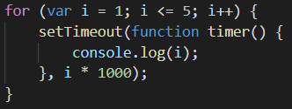
CH 05 스코프 클로저 – 반복문과 클로저

Slide 22
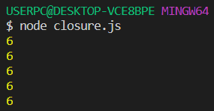
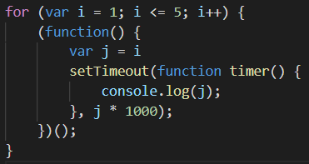
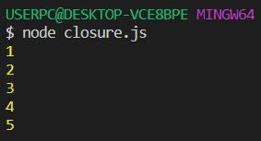
CH 05 스코프 클로저 – 반복문과 클로저
반복문이 끝날 때, i의 값은 6이며, setTimeout 함수 콜백은 반복문이 끝나고 나서야 작동한다.
원하는 결과를 갖기 위해선 반복마다 하나의 새로운 닫힌 스코프와 i의 값을 저장할 변수 가 필요하다.

Slide 23
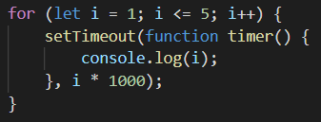
CH 05 스코프 클로저 – 반복문과 클로저
let은 본질적으로 하나의 블록을 닫을 수 있는 스코프로 바꾼다.
반복문 시작 부분에서 let으로 선언된 변수는 한 번만 선언되는 것이 아니라 반복할 때마다 선언된다.

Slide 24
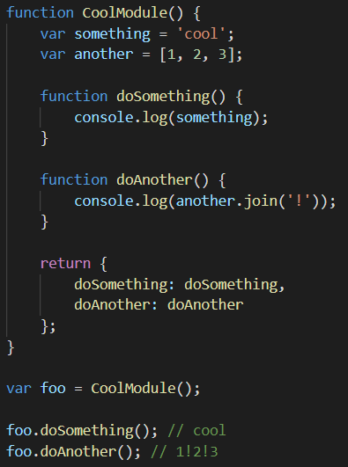
CH 05 스코프 클로저 – 모듈
CoolModule()은 그저 함수일 뿐이지만, 모듈 인스턴스를 생성하려면 반드시 호출해야 한다.
최외곽 함수가 실행되지 않으면 내부 스코프와 클로저는 생성되지 않는다.
CoolModule() 함수는 객체를 반환한다.
해당 객체는 내장 함수들에 대한 참조를 가지지만, 내장 데이터 변수에 대한 참조는 가지지 않는다.
내장 데이터 변수는 비공개로 숨겨져 있으며, 이 객체의 반환 값은 본질적으로 모듈의 공개 API라고 생각할 수 있다.
함수 doSomething()과 doAnother()는 모듈 인스턴스의 내부 스코프에 포함하는 클로저를 가진다. 반환된 객체에 대한 속성 참조 방식으로 이 함수들을 해당 렉시컬 스코프 밖으로 옮길 때 클로저를 확인하고 이용할 수 있는 조건이 있다.
하나의 최외곽 함수가 존재하고, 이 함수가 최소 한 번은 호출되어야 한다.
최외곽 함수는 최소 한 번은 하나의 내부 함수를 반환해야 한다. 그래야 해당 내부 함수가 비공개 스코프에 대한 클로저를 가져 비공개 상태에 접근하고 수정할 수 있다.

Slide 25
정리 - 호이스팅
var a = 2;에서 엔진은 var a와 a = 2라는 독립된 두 개의 구문으로 보고, 첫 번째 구문은 컴파일러 단계에서 처리하고 두 번째 구문은 실행 단계에서 처리
스코프의 모든 선언문은 실행 전에 먼저 처리
호이스팅은 선언문 각각이 속한 스코프의 꼭대기로 끌어올려 지는 작업
선언문 자체는 옮겨지지만 함수 표현식의 대입문을 포함한 모든 대입문은 끌어올려 지지 않음

Slide 26
정리 - 호이스팅
클로저는 표준이며 함수를 값으로 넘길 수 있는 렉시컬 스코프 환경에서 코드를 작성하는 방법
클로저는 함수를 렉시컬 스코프 밖에서 호출해도 함수는 자신의 렉시컬 스코프를 기억하고 접근할 수 있는 특성
클로저는 다양한 모듈 패턴을 가능하게 하는 매우 효과적인 도구
모듈은 두 가지 특징을 가져야 함
최외곽 래퍼 함수를 호출하여 외곽 스코프를 생성
래핑 함수의 반환 값은 반드시 하나 이상의 내부 함수 참조를 가져야 하고, 그 내부 함수는 래퍼의 비공개 내부 스코프에 대한 클로저를 자여야 함

